Slide 1





Slide 2
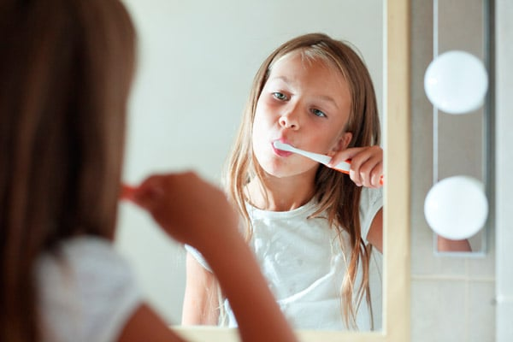
ВСЕРОССИЙСКАЯ АКЦИЯ
«ПРАВИЛЬНО БЫТЬ ЗДОРОВЫМ»
Тема урока
«МОЙ РЕЖИМ ДНЯ»
(для учащихся 1—4 классов)

Slide 3
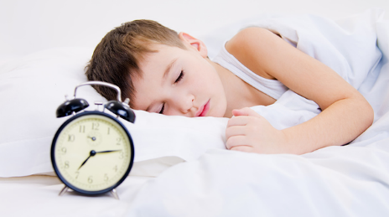
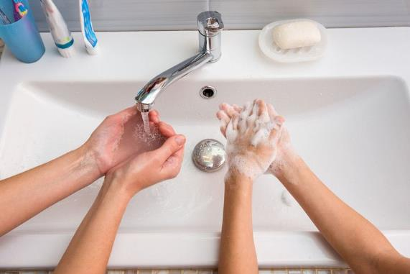
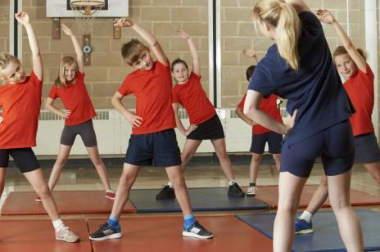

ЧТО ТАКОЕ ЗДОРОВЬЕ?
Здоровье — это не только отсутствие болезней, а физическая, психологическая гармония человека, доброжелательные, спокойные отношения с людьми, с природой и с самим собой.
Здоровье — одно из важных условий полноценной жизни человека. Поэтому каждый человек с юных лет должен заботиться о своём здоровье.
3

Slide 4
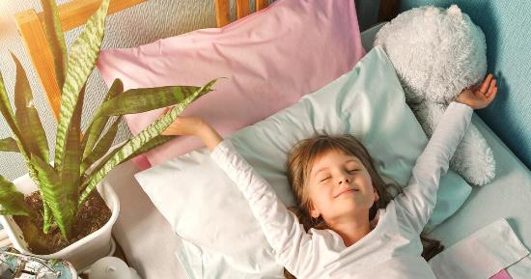
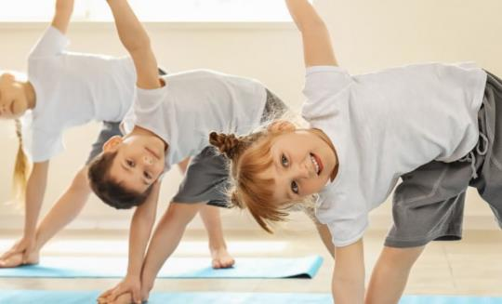
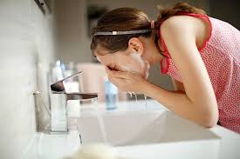
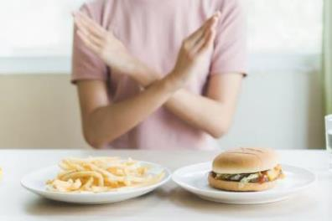
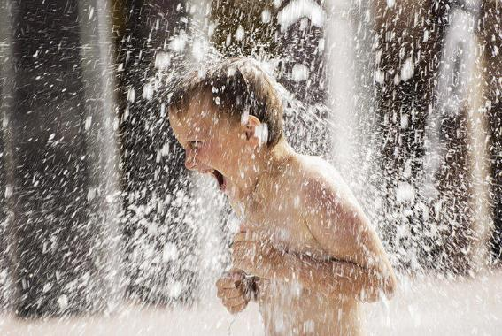

ЧТО НУЖНО ДЕЛАТЬ, ЧТОБЫ БЫТЬ ЗДОРОВЫМ?
Соблюдать режим дня
Соблюдать личную гигиену
Больше двигаться
Сказать «нет» вредным привычкам
Закаляться
Правильно питаться
4

Slide 5
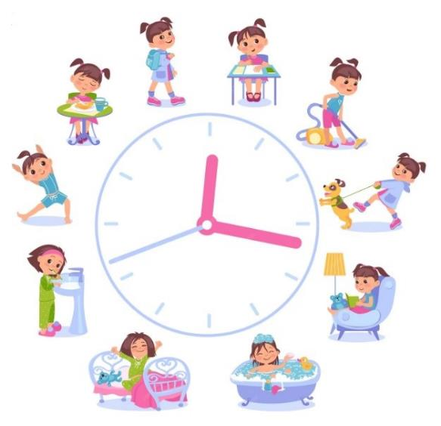
ЧТО ТАКОЕ РЕЖИМ ДНЯ?
Режим дня — это как расписание дел на день, только постоянное. Это условия, которые сам человек может подстраивать под свои нужды. Это способ воздействия на здоровье.
Не следует рассматривать режим дня как единое и неизменное расписание для всех. Главное в режиме, чтобы соблюдалась
и повторялась последовательность основных действий в течение дня.
Правильный режим дня — одно из важных условий сохранения здоровья и профилактики заболеваний в любом возрасте.
Ответьте на вопросы
Сколько часов ты спишь?
Сколько времени проводишь в школе?
Сколько у тебя приёмов пищи в день?
Сколько часов ты проводишь на свежем воздухе?
Сколько часов ты играешь?
5

Slide 6

С ЧЕГО НАЧИНАЕТСЯ ДЕНЬ?
После пробуждения человек потягивается, чтобы разбудить свой организм и подготовить к активной физической и умственной деятельности.
Чтобы зарядиться энергией на целый день, не клевать носом на уроках в школе, каждое утро выполняйте упражнения утренней зарядки.
6

Slide 7

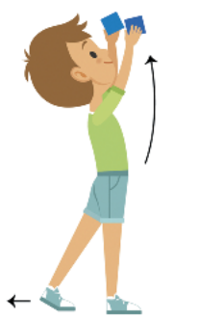

УПРАЖНЕНИЯ УТРЕННЕЙ ЗАРЯДКИ № 1
И. п. — о. с.
(ноги вместе, руки вдоль туловища)
Поднять руки вверх, потянуться. Левую ногу отставить назад на носок
Приставить правую ногу к левой, руки опустить вниз
Поднять руки вверх, потянуться. Правую ногу отставить назад на носок
Приставить левую ногу
к правой, руки опустить вниз. Повторить упражнение
3—4 раза
7

Slide 8
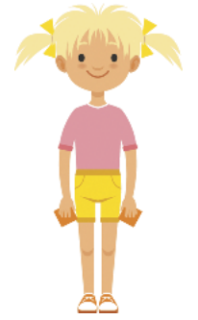
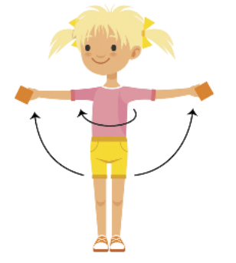
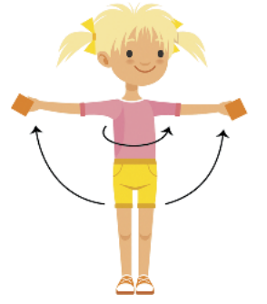
УПРАЖНЕНИЕ УТРЕННЕЙ ЗАРЯДКИ № 2
И. п. — о. с.
(ноги вместе, руки вдоль туловища)
Ноги вместе, прямые руки разведены в стороны. Выполнить круговые движения туловищем
в левую сторону
Руки опустить вниз
Ноги вместе, прямые руки разведены в стороны. Выполнить круговые движения туловищем в правую сторону. Повторить упражнение
3—4 раза
8

Slide 9
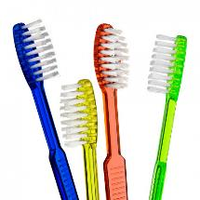
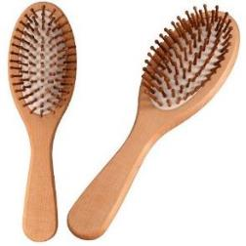
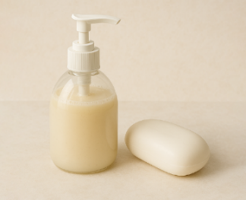


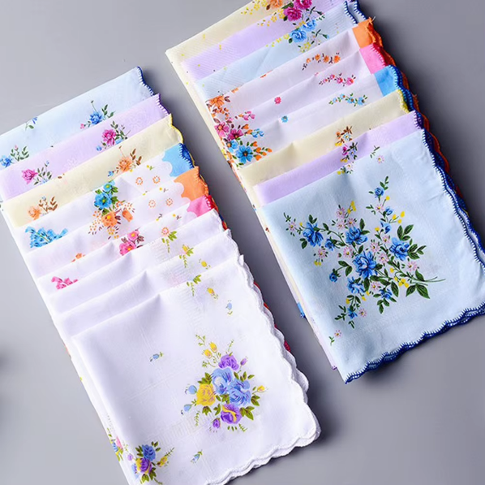
ЛИЧНАЯ ГИГИЕНА
Личная гигиена — важная составляющая режима дня. Она нужна, чтобы быть здоровым, не болеть, приятно пахнуть и опрятно выглядеть. Чистота — это залог уверенности в себе, самостоятельности и уважения к своему телу, поэтому каждый день нужно умываться и чистить зубы, принимать душ, регулярно мыть руки.
Что требуется для того, чтобы соблюдать гигиену?
Зубная щётка
Расчёска
Мыло
Полотенце
Мочалка
Носовой платок
9

Slide 10
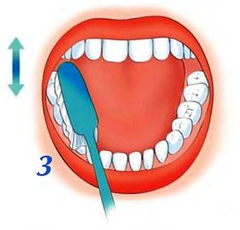
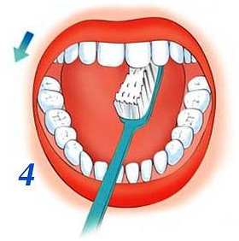
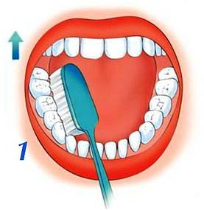
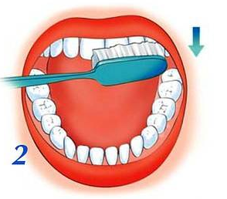
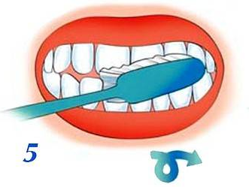
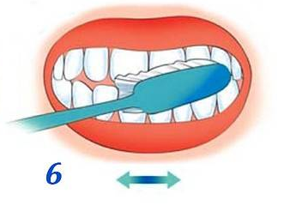
ЧИСТИМ ЗУБЫ ПРАВИЛЬНО!
Жевательные поверхности зубов: зубную щётку держат горизонтально и производят движения вперёд-назад
Внутренние поверхности передних зубов: зубную щётку держат вертикально, направление движения — от десны к режущему краю зуба
Внутренние поверхности жевательных зубов: производят короткие движения, держа зубную щётку под углом к зубу
Наружные поверхности зубов: головку зубной щётки держат под углом 45º к зубу и производят выметающие движения от десны
Круговые движения щёткой по всей поверхности зубов: круговые движения зубной щётки с захватом зубов и дёсен при сомкнутых челюстях
Движение щёткой по всей поверхности зубов: зубную щётку держат горизонтально и производят движения вправо-влево при сомкнутых челюстях
10

Slide 11
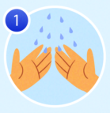

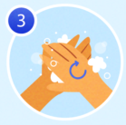
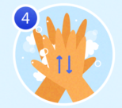
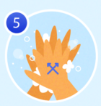
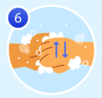

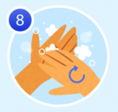
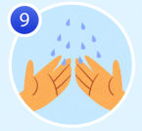

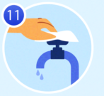

МОЕМ РУКИ ПРАВИЛЬНО!
Намочите руки
Нанесите мыло на руки
Потрите ладонью об ладонь
Переверните одну кисть, потрите с обратной стороны
Потрите между пальцами
Сложите пальцы
в замок, потрите друг о друга
Потрите большие пальцы
Помойте под ногтями и вокруг них
Ополосните руки
Вытрите насухо бумажным полотенцем
Используя бумажное полотенце, закройте кран
Теперь у вас чистые руки!
11

Slide 12
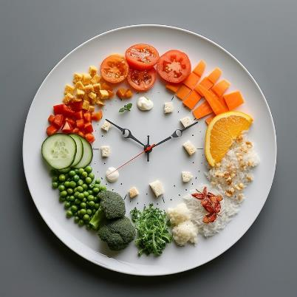
ЧТО ТАКОЕ РЕЖИМ ПИТАНИЯ?
Режим питания — это то, что позволяет оставаться сильным, бодрым и полным энергии в течении дня. Чтобы у вас были силы хорошо учиться, выполнять домашние задания, гулять после уроков и ходить на дополнительные занятия или кружки, нужно, чтобы в день было 3 основных приёма пищи (завтрак, обед, ужин) и 2 — 3 дополнительных (полдник и полезные перекусы).
ПЕРЕКУС
(11:00 — 12:00)
Орехи, фрукты, овощи, злаковый батончик Напитки: сок без добавленного сахара, вода
ОБЕД
(12:00 — 14:00)
Первое блюдо (суп); второе блюдо (из мяса, птицы или рыбы с гарниром)
Напитки: морс, компот, чай
ЗАВТРАК
(7:30 — 8:00)
Каша, омлет, творожная запеканка, варёные яйца, творог Напитки: чай, какао
7 правил режима питания
Завтрак — обязательно!
Обед — горячий!
Ужин — скромный!
Перекусы — с удовольствием!
Овощи и фрукты — всегда мыть!
После еды — полоскать рот!
Чашка — персональная!
ПОЛДНИК
(16:00 — 17:00)
Сухофрукты, печенье, бутерброды с сыром и цельнозерновым хлебом, несладкий йогурт
Напитки: компот, чай, кисель
УЖИН
(19:00 — 19:30)
Блюда из птицы или рыбы на пару с овощным гарниром,
Напитки: кефир, йогурт
12

Slide 13
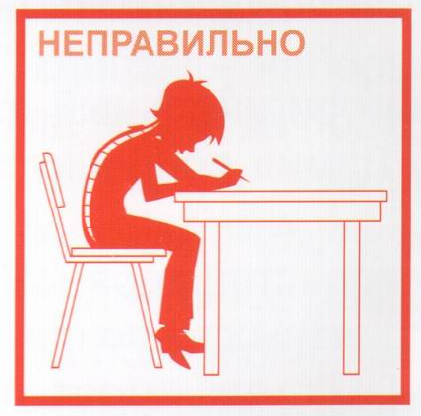
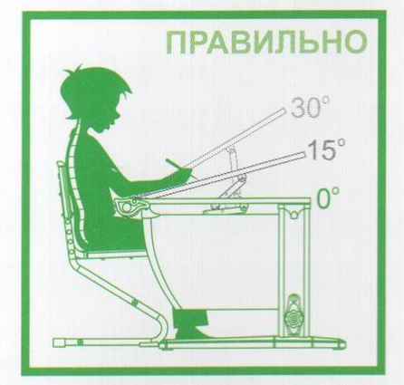
УЧИТЬСЯ — НЕ ЛЕНИТЬСЯ!
В школе вы проводите большую часть дня, поэтому очень важно во время уроков правильно
сидеть за партой, чтобы не испортить осанку и зрение.
Основные правила правильной посадки за партой
Спина: держится ровно, касается спинки стула. Плечи расправлены, находятся на одной линии.
Ноги: поставлены всей стопой на пол или на подставку. Колени и бёдра согнуты под углом 90º. Перекрещивать или ставить одну ногу на другую нельзя.
Руки: лежат свободно на столешнице, локти не свисают, угол согнутой руки — 90º.
Голова: держится прямо, с небольшим наклоном вперёд. Нельзя опираться на руки.
Дистанция: расстояние от глаз до тетради/книги равно длине руки от локтя до кончиков пальцев (примерно 30—35 см).
Тетрадь: располагается под наклоном, чтобы рука не уставала.
13

Slide 14
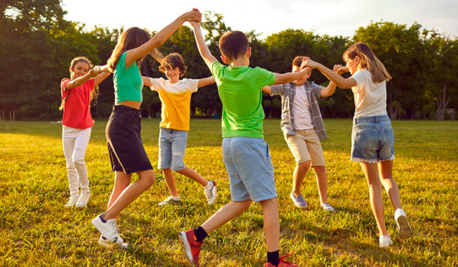
ПРОГУЛКИ НА СВЕЖЕМ ВОЗДУХЕ
Прогулки на свежем воздухе тоже входят в режим дня. Ежедневно нужно гулять на свежем воздухе 2—3 часа. Лучше использовать это время для активной деятельности: игр, пеших прогулок, катания на велосипеде, лыжах.
14

Slide 15
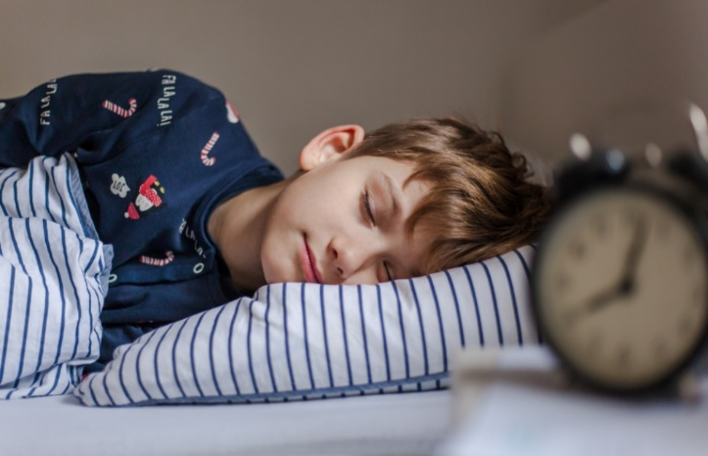
КУДА НОЧЬ — ТУДА И СОН
Сон очень важен для здоровья. Выспавшийся человек — бодрый, здоровый
и весёлый. Хороший сон влияет и на способности к обучению: способность воспринимать информацию, быть внимательным, запоминать, рассуждать, анализировать. Если вы систематически недосыпаете, то днём будете постоянно сонным и усталым.
Здоровый сон детей в возрасте от 6 до 10 лет должен составлять 10—11 часов.
Ночной сон должен длиться 8—9 часов.
Дневной сон должен длиться 1—2 часа.
Не забывайте, что на ночь обязательно надо чистить зубы и умываться!
15

Slide 16

ДЕЛУ ВРЕМЯ — ПОТЕХЕ ЧАС
Режим дня — это то, чем мы занимаемся в течении дня. Сначала мы просыпаемся, умываемся, делаем зарядку и завтракаем, потом учимся в школе, обедаем, гуляем с друзьями, делаем домашнее задание, отдыхаем дома и ложимся спать. Режим дня помогает распланировать весь день и знать, что будет дальше.
Запомните важные правила режима дня
Сон должен составлять не менее 8 часов, а ложиться спать нужно до 23:00.
В день должно быть 3 обязательных приёмов пищи и 2—3 дополнительных.
Необходимо делать небольшие перерывы между каждым видом деятельности (перерывы после умственной деятельности, отдых после школы).
Не более 1 часа в день следует смотреть телевизор, сидеть за компьютером.
Физической активности и прогулкам на свежем воздухе нужно уделать не менее 2 часов.
Соблюдайте режим дня
и будьте здоровыми!
16

Slide 17
ПОДВЕДЁМ ИТОГИ УРОКА
Ответьте на контрольные вопросы
Представь, что после школы у тебя появилось много свободного времени. Как бы ты его использовал? Соблюдал бы ты режим дня, или весь день играл в компьютер?
Почему важно соблюдать режим питания? Подумай, что может случиться, если пропустить один из приёмов пищи (например, завтрак).
Что значит выражение «жить по часам»? Всегда ли это хорошо? Приведи примеры ситуаций, когда можно отойти от своего режима дня, и объясни почему.
Представь, что твой друг совсем не придерживается режима дня. Что ты бы ему посоветовал? Как бы ты убедил его в важности организованного дня?
Опиши свой идеальный выходной. Как ты распланируешь своё время, чтобы успеть и отдохнуть, и сделать что-то полезное?
Иногда что-то может пойти не по плану, из-за чего режим дня нарушается (например, внезапная болезнь или интересное мероприятие). Как правильно поступить в такой ситуации? Нужно ли полностью отказываться от режима дня, или можно его скорректировать?
17

